Slide 1


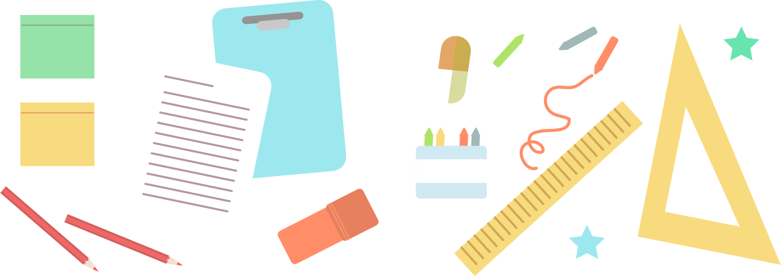








Slide 2



Slide 3
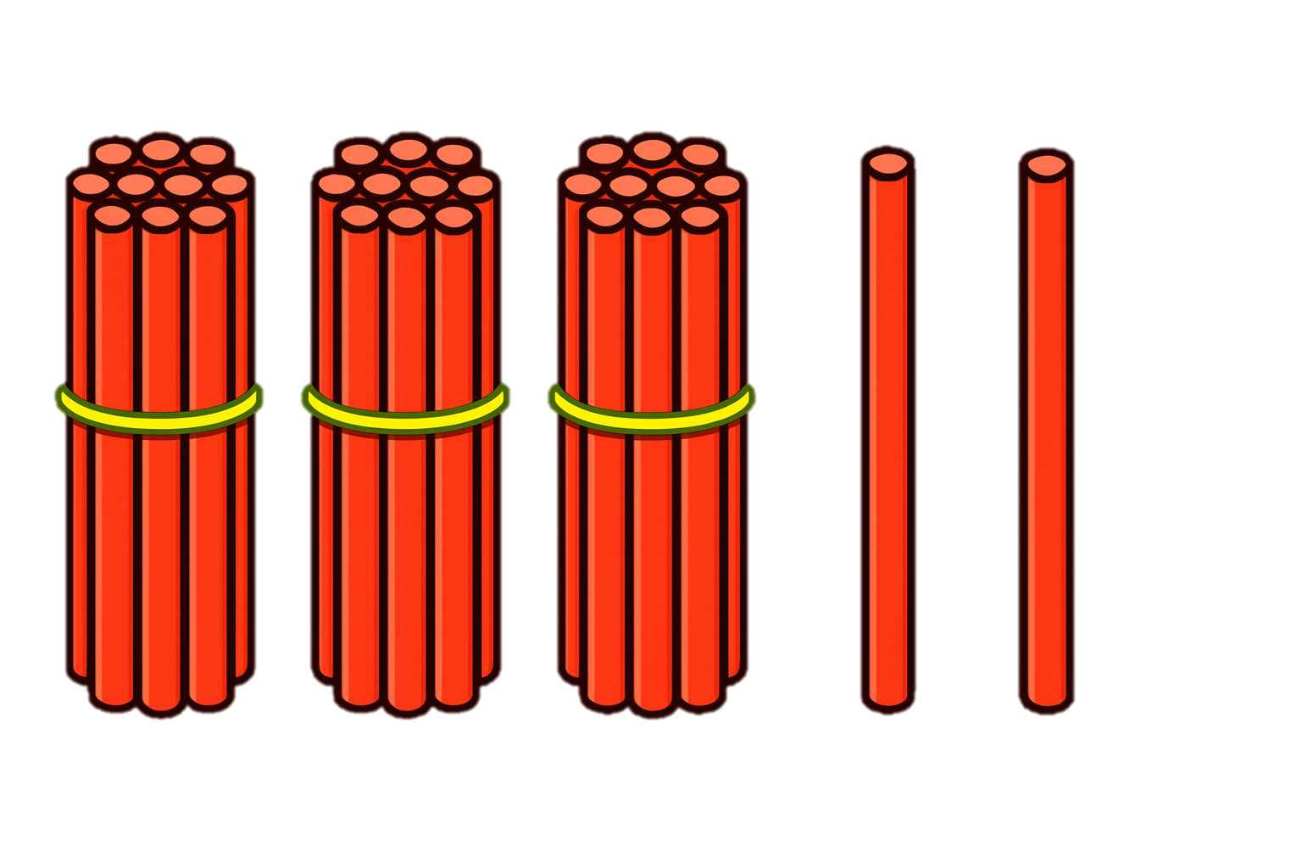
Em hãy lấy 3 bó que tính 1 chục và 2 que tính rời?

Slide 4
Chục | Đơn vị
3
2
Có 3 bó que tính
Có 2 que tính

Slide 5
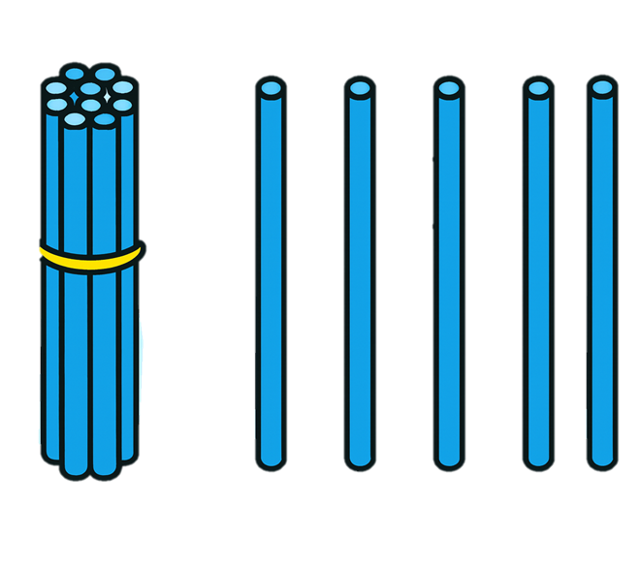
Em hãy lấy 1 bó que tính 1 chục que và 5 que tính rời?

Slide 6
Chục | Đơn vị
1
5
Có 1 bó que tính
Có 5 que tính

Slide 7
32 + 15 = ?
Em hãy đặt tính và tính?

Slide 8
Chục | Đơn vị
3
1
2
5
+
4
7

Slide 9
Z
Chục | Đơn vị
32
15
2 + 5 bằng 7, viết 7.
3
1
+
2
5
+
3 + 1 bằng 4, viết 4.
4
7
4
7

Slide 10
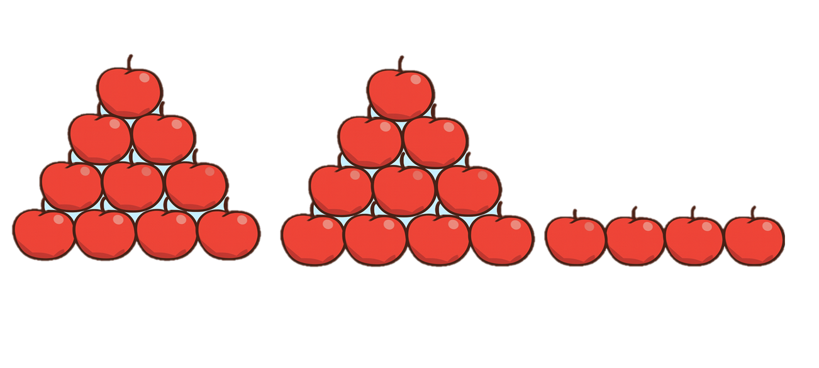
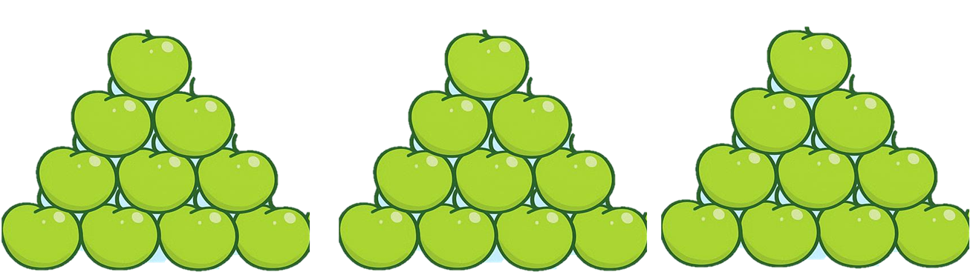
24 + 30 = ?

Slide 11
Z
Chục | Đơn vị
24
30
4 + 0 bằng 4, viết 4.
2
3
+
4
0
+
2 + 3 bằng 5, viết 5.
5
4
5
4

Slide 12


Slide 13

Bài 1:
Tính
41
11
15
30
56
31
60
29
+
+
+
+
52
45
87
89

Slide 14


Đặt tính rồi tính
2
13 + 21
15 + 64
34 + 40
83 + 15
15
64
34
40
83
15
13
21
+
+
+
+
79
74
98
34

Slide 15
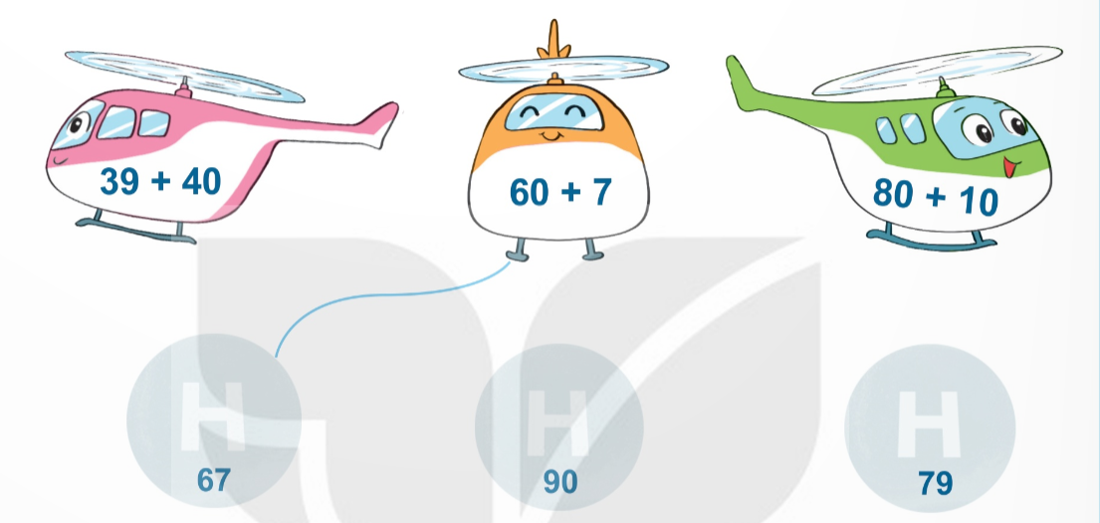
Tìm chỗ đỗ cho trực thăng
3

Slide 16
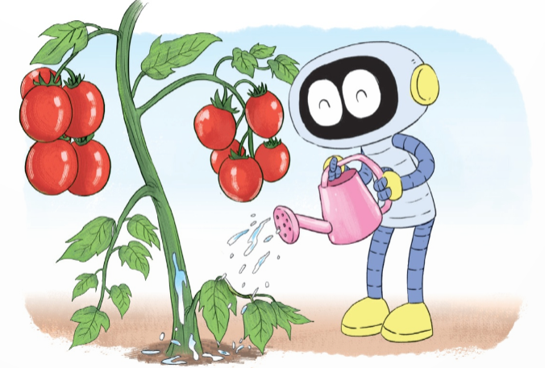
Có hai cây cà chua trong vườn. Một cây có 10 quả, một cây có 26 quả. Hỏi cả hai cây có bao nhiêu quả cà chua?
Bài 4:
?
+
26
=
?
10
?
36

Slide 17


